Slide 1
X = AB
k
B
n
ここが等しい
r
k
A
C
m
m
(m,n) x (n, k) → (m, k)

Slide 2
X = AB
B
r
A
X
m
r
m
(m,r) x (r, n) → (m, n)
AとBの要素数(面積)の合計はXの要素数より小さい

Slide 3


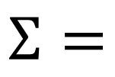


n
n
m
n
m
$$X$$
=
m
$$U$$
x
$$Σ$$
x
$$V^{†}$$
n
n
$$Σ=$$
m
m

Slide 4
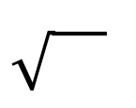

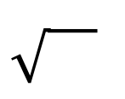
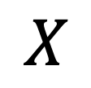
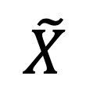

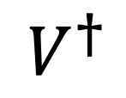
ここだけ使って再構成
$$X$$
=
$$U$$
x
$$Σ$$
x
$$V^{†}$$
$$\tilde{X}$$
=
x
x
x
=
x

